Slide 1
第十章 图像变换
童立靖
北方工业大学计算机学院
tong_lijing@163.com

Slide 2
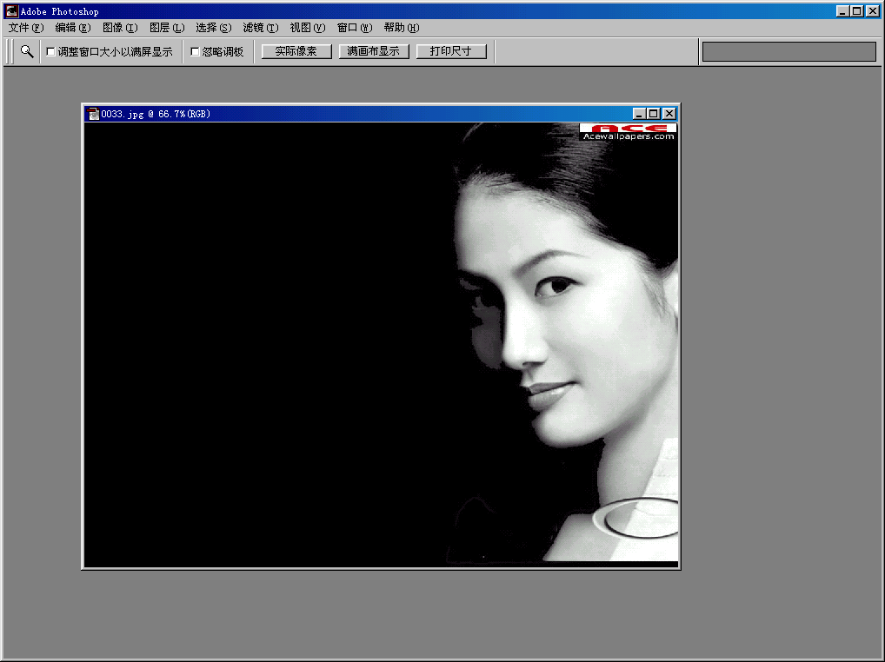
Homomorphic Filtering同态滤波
Problems:
When the illumination radiating to an object is non-uniform, the detail of the dark part in the image is more discernable.
aims:
Simultaneously compress the gray-level range and enhance contrast, eliminate the effect of non-uniform illumination, and emphasis the details.
消除不均匀照度的影响,
增强图象细节。
Notes:
homomorphic [ˌhəumə'mɔ:fik]
adj. 同态的

Slide 3
同态滤波的原理
在介绍同态滤波之前，先简单地介绍光图像的成像原理。人之所以可以看到某个景物，是因为有光辐射能照在该景物上，经过景物的反射或透射作用之后，在人的视网膜上产个感知信号，该感知信号传送到大脑后形成对景物的理解。
按照光图像的成伤原理，可以对一幅图像进行如下建模：
f(x，y)＝i(x，y)·r(x，y)
即把图像亮度f(x,y)看成是由入射分量(入射到景物上的光强度)i(x,y) * 反射分量(景物反射的光强度)r(x,y)组成的。
—幅图象所表示的灰度变化的最大可能范围(在这里称为画面动态范围)主要取决于入射光的强度。画面的对比度则主要取决于图像中的景物特性。当然，要获得理想的画面效果，最好是在压缩原有画面动态范围的同时，获得尽可能大的对比度。
同态滤波是一种建立在所给出的图像模型基础上，在频域同时进行图像对比度增强和压缩图像亮度范围的滤波方法。

Slide 4
Homomorphic Filtering同态滤波
Principal:
Generally, the illumination component of an image is characterized by slow spatial variations, while the reflectance components tends to vary abruptly, particularly at the junctions of dissimilar objects. These characteristics lead to associating the low frequencies of the Fourier transform of the logarithm of an image with illumination and the high frequencies with reflectance.
Determine the H(u, v), which must compress the dynamic range of i(x,y), and enhance the contrast of r(x,y) component
图象的灰度由照射分量和反射分量合成。反射分量反映图象内容，随图象细节不同在空间上作快速变化。
照射分量在空间上通常均具有缓慢变化的性质
照射分量的频谱落在空间低频区域，反射分量的频谱落在空间高频区域

Slide 5
Illumination-Reflectance Model
图像的照度－反射模型
Illumination coefficient:
reflectance coefficient:
Steps:
1)
2)
3)
Determine the H(u, v), which must compress the dynamic range of i(x,y), and enhance the contrast of r(x,y) component.
照度i(x, y) ,反射系数r(x, y）。

Slide 6
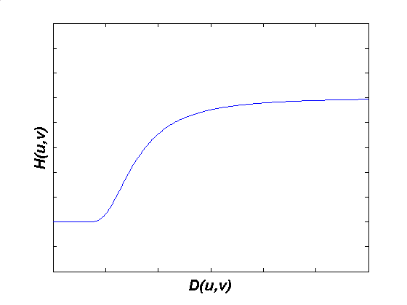
The following function meet the above requires
由于该种形式的滤波器与高通滤
波器相似，我们可以通过稍微修
改Gassian滤波器来得到：
r_{H}>1
r_{L}<1
The curve shape shown in above figure can be approximated using basic form of the ideal highpass filters, for example, using a slightly modified form of the Gaussian highpass filter and can obtain
Notes:
减少低频
加强高频

Slide 7
Step4) 原先：
令：
则：s’(u,v) = i’(x,y) + r’(x,y)
Step5) 取: g(x,y) = exp[s’(u,v)]
令：
则：
注：变换前用对数，所以变换后用指数
原先：
Notes:
S’=i’+ r’
exp[S’] = exp[i’] * exp[r’]

Slide 8
Flow-Chart of Homomorphic Filtering
处理流程
f(x,y)
ln
FFT
H(u,v)
FFT⁻¹
exp
g(x,y)

Slide 9
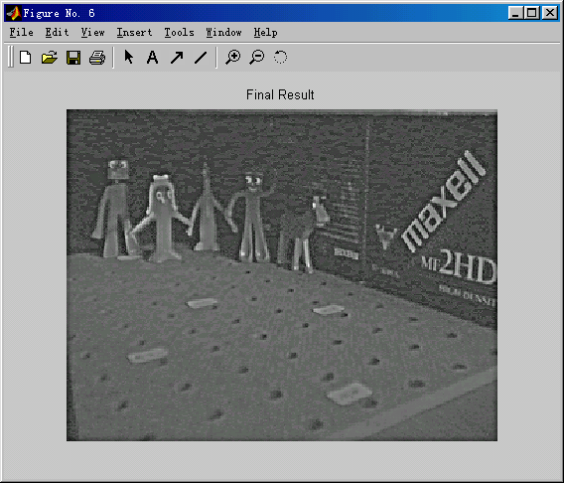
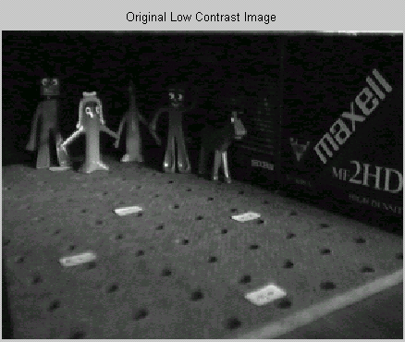
Example 例子

Slide 10
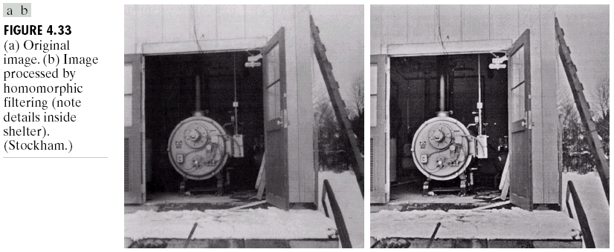
例 子

Slide 11
其它变换
Walsh－Hadamard变换
Karhunen-Loeve变换
Wavelet变换

Slide 12
作 业
给出二维离散傅里叶变换的正向变换与反向变换的变换公式，并给出各变量的含义。
<可选，做了加分>
请将下图进行正向二维离散傅里叶变换，并对结果进行反向二维离散傅里叶变换，给出计算步骤与结果。
同态滤波的原理？ <可选，做了加分>
f(0,1)=252, f(1,1)=128, f(0,0)= 64, f(1,0)=192,

Slide 13
第十章 图像变换
童立靖
北方工业大学计算机学院
tong_lijing@163.com

